Slide 1
Poruchy osobnosti Emočně nestabilní porucha osobnosti

Slide 2
Emočně nestabilní porucha osobnosti – hraniční typ
závažná psychiatrická diagnóza
významným způsobem narušuje fungování jedince ve všech aspektech života – sociální, pracovní,…
NPS poznání o poruchách osobnosti je „v plenkách“
projevuje se tendencí k impulzivnímu jednání bez uvážení následků, afektivní a vztahovou nestálostí
život = „jízda po horské dráze“
emoční nestabilita – primární faktor ovlivňující kvalitu života, schopnost uplatnit se v sociálních vztazích, osobním životě, v práci

Slide 3
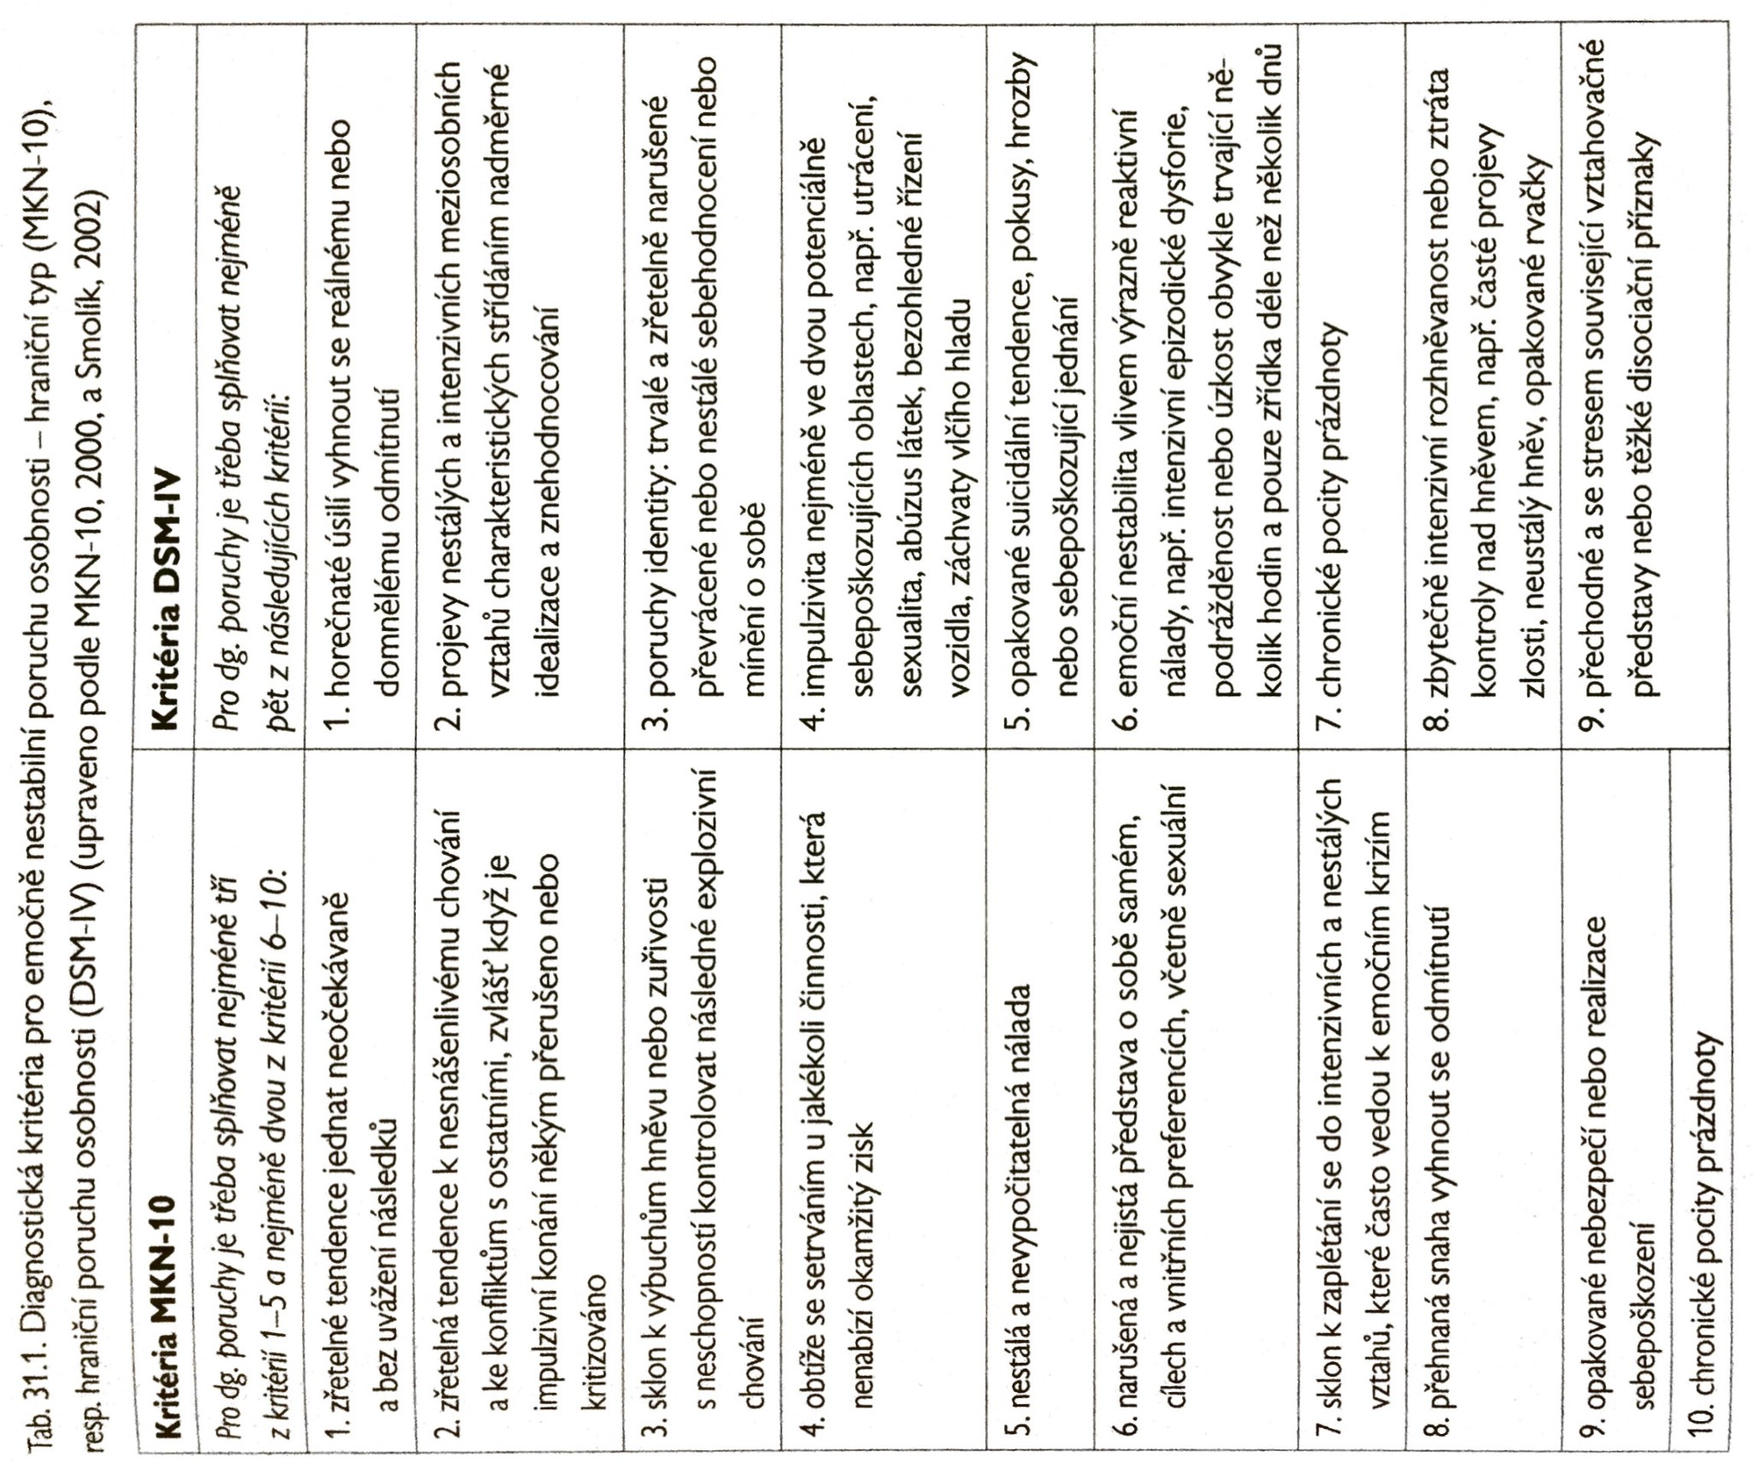

Slide 4
Teorie osobnosti
existují různé pohledy na etiologii a patogenezi; obecně – příčina je neznámá; hlavní PST teorie staví počátky poruchy do raných stádií vývoje osobnosti
analyticky orientované teorie
uvažují o velmi raném narušení vývoje osobnosti – narušení v subfázi znovupřibližování se (16.-30. měsíc) v rámci separačně-individuačního procesu podle Mahlerové
Kernberg klade počátek poruchy do fáze diferenciační (4.-10. měsíc)
pracují zejména s kvalitou primární vztahové zkušenosti s pečující osobou – matkou
zkušenosti ze vztahu s matkou, která vlivem úplné či relativní absence nebo vlastní patologie (závislosti, chaotický životní styl, osobnostní nezralost, psychiatrická dg,..) není dostatečně podporující, přijímající a reflektující emoční stavy dítěte, nebo naopak je příliš ochranitelská – toto přispívá k narušení osobnostního vývoje dítěte

Slide 5
kognitivně behaviorální teorie
pracují s premisou, že porucha regulace afektů je do jisté míry vrozená
také pracují s ranou zkušeností, kdy je emoční vnímání a prožívání dítěte v rámci rodiny buď zanedbáváno, nebo jsou emoční projevy nepřiměřeně trestány či odmítány
tímto dochází k utvoření tzv. maladaptivních schémat (př. přesvědčení o „opuštění“, „nemilovanosti“, „závislost“, „podrobení se“/“ztráta individuality“), které se projevují v chování, emočních reakcích a kognici

Slide 6
Emočně nestabilní PO
častěji ženy, poměr 2:1
častá komorbidita – závislost na psychoaktivních látkách a alkoholu, panická porucha, depresivní porucha, poruchy příjmu potravy
asi 2% populace
mezi psychiatrickými pacienty – až 30% lidí se samostatnou nebo komorbidní HPO
vysoká sebevražednost – asi až 70% všech lidí s hraniční PO TS někdy během života; 8-10% nemocných je úspěšných… 50x vyšší výskyt sebevražedného chování než v běžné populaci
etiologie – kombinace genetických faktorů s vývojovými vlivy a vlivy prostředí

Slide 7
v rodinách nemocných – až 5x častěji poruchy nálady, disociální PO, abúzus psychoaktivních látek
v anamnéze často týrání, sexuální zneužití, neuspokojivé rodinné prostředí a dětství

Slide 8
NPS – kognitivní výkon
nálezy nejednoznačné, malý počet studií, heterogenita probandů a metodologie
generalizované oslabení kognice – mírné až středně těžké ve všech doménách (pozornost, flexibilita, paměť, vizuo-prostorové schopnosti, plánování, rozhodování) – nejvíce narušené plánování (Ruoco,2005)
oslabení prefrontálních fcí (plánování, pracovní paměť; Arza, 2009)
spojitost této PO s prefrontální dysfcí
oslabení v testech plánování nejvíc koreluje s klinickým pozorováním a celkovou dysorganizovaností životních příběhů pacientů

Slide 9
hraniční porucha – heterogenní soubor s typickým klinickým obrazem
slabší kognitivní výkon odlišuje pacienty s disociativními příznaky a paranoidními dekompenzacemi od pacientů, kteří těmito stavy netrpí
pac. s disociativními stavy a paranoiditou – globální oslabení kognice X pacienti bez těchto sy – především narušení v exekutivě (Haaland, 2009)
pacienti s HPO obecně nemají větší potíže s kódováním a uchováváním informací, vykazují ale obtíže při zapomínání negativních informací v porovnání se zdravými lidmi
pac. s HPO – při vybavování autobiografických negativních událostí výraznější známky rozrušení než lidé bez poruchy (Winter, 2014)

Slide 10
Zpracování emocí a emočních stavů
hyperaktivita v oblasti amygdaly při vystavení obrázků obličejů projevujících emoce (Donegan, 2003)
pac. s HPO velmi citliví vůči sociálním stimulům a dokážou s nimi emočně rezonovat (Frick, 2012)
u pac. se vyvíjí jiná strategie při zpracování emočních podnětů a stavů, která je do značné míry emotivnější (Mier, 2013) – pac. v reakci na emoční a sociální podněty více prožívají a méně tyto stavy u svého okolí kognitivně reflektují
narušení neuronálního korelátu sebereflektujícího myšlení u pac. s HPO (Sherpiet, 2015)

Slide 11
Emoce a kognitivní výkon
pac. s HPO větší aktivita v amygdale a insule při vystavení emočního distraktoru a slabší výkon v testu paměti (během fMRI)
i u zdravých spolu s hypoaktivitou v dorzolaterálním PFC, u emočně nestabilních reakce výraznější s větším dopadem na kognitivní výkon (Krause-Utz, 2012)
u pac. s HPO zeslabená fyziologická tělesná reakce na stresové podmínky v porovnání se zdravými (Deckers, 2016)

